Slide 1
ضمیمه III:
اثر قیمت و قانون تقاضا

Slide 2
تعریف: با استفاده از دو ضمیمه قبل می توان به اثر قیمت به عنوان تغییر در مقدار تقاضای محصول خاص به خاطر تغییر در قیمت آن محصول، با ثابت بودن سایر شرایط (Ceteris Paribus) عکس العمل مصرف کننده را بررسی کرد.
توجه: با عمومیت دادن به n محصول شرط حداکثر کردن:
با شرط مشخص بودن رابطه:
که n نشانه محصولات قابل دسترس است.
www.irhesabdaran.ir

Slide 3
نمودار III-1)
www.irhesabdaran.ir

Slide 4
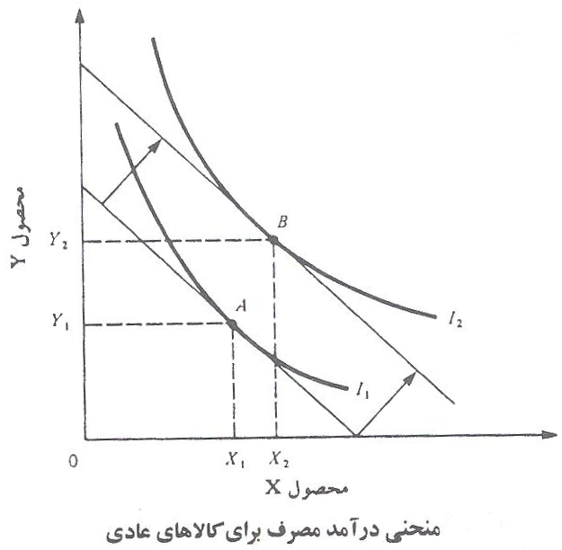
2-اثر تغییرات درآمد مصرف کننده
افزایش درآمد اسمی و درآمد واقعی بحث شود. تحلیل در حالتی است که قیمت و درآمد پول تغییر می کند.
منحنی زیر در حالتی است که درآمد مصرف کننده افزایش یافته و مصرف کننده مقدار بیشتر از دو کالا خریدار می کند. با فرض مشخص بودن سلیقه و ترجیح مصرف کننده. بنابراین روی منحنی بی تفاوتی مصرف کننده مطلوبیت خود را از نقطه A به B منتقل می کند.
نمودار III-2)
www.irhesabdaran.ir

Slide 5
نمودار III-3)
www.irhesabdaran.ir

Slide 6
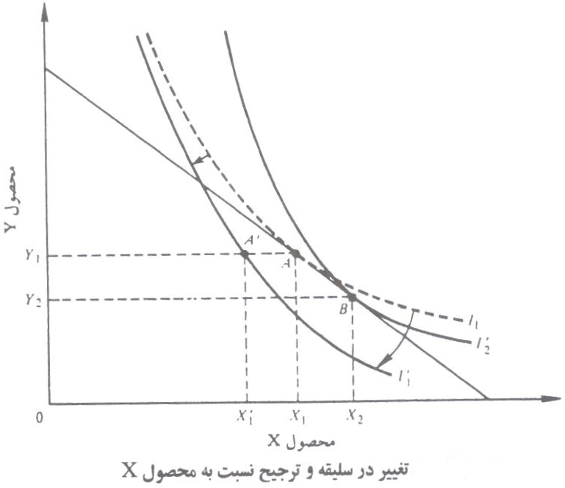
3-تغییر در سلیقه و ترجیحات مصرف کننده
در تحلیل قبلی قیمت و درآمد پولی تغییر کرد. در این حالت سلیقه و ترجیحات مصرف کننده به زمان و شرایط یا مُد و غیره و اثرات تبلیغات و تشریفات به مصرف بیشتر تغییر می کند که سلیقه و ترجیح مصرف کننده اثری بر مقدار تقاضا برای محصول خاص دارد.
نمودار III-4)

Slide 7
4- تحلیل تقاضای بازار برای تصمیم گیری
4-1- تابع تقاضا و منحنی تقاضا
منحنی تقاضا زیرمجموعه ای از تابع تقاضا می باشد که در آن تمام شرایط و عوامل به استثنای قیمت ثابت می باشند.
4-2- متغیرهای مستقل در تابع تقاضا و عوامل تعیین کننده تقاضای یک محصول در جدول صفحه بعد تبیین شده است.
www.irhesabdaran.ir

Slide 8
تابع مقداری تقاضا:
www.irhesabdaran.ir

Slide 9
شکل مشخص تابع تقاضا برای محصول خاص به صورت ریاضی عبارت است از:
معرف قسمتی از تعداد تقاضاست که داده شده و با معرف متغیرهایی است که به طور صریح و روشن در تابع تقاضا ذکر نشده است.
و ضرایب تابع تقاضاست و معرف اثر نهایی هر متغییر مستقل بر مقدار تقاضا می باشد.
www.irhesabdaran.ir

Slide 10
4-3- روابط بین قیمت، درآمد کل و درآمد نهایی
منظور آنست که ببینیم وقتی قیمت و مقدار تغییر می کند، درآمد فروش در بنگاه اقتصادی چه صورتی پیدا می کند. صرف نظر از آنکه تابع هدف تصمیم گیرنده چه باشد. لذا درآمد نقش عمده ای در بهینه سازی تابع تقاضا دارد.
www.irhesabdaran.ir

Slide 11
نمودار II – 5)
www.irhesabdaran.ir

Slide 12
رابطه بین شیب و درآمد کل
رابطه برای Px قیمت یک کالا
حال Px را در رابطه فوق جایگزین می کنیم
درآمد نهایی: به عنوان تغییر در درآمد کل برای تغییر در یک واحد مقدار تقاضا تعریف می شود. لذا از مشتق اول رابطه فوق نسبت به Qx به دست می آید.
در آن a ضریب ثابت و منعکس کننده آن است که هر دو منحنی از یک نقطه محور عمودی (Y) شروع می شوند و شیب منحنی درآمد نهایی دو برابر شیب قیمت یا منحنی تقاضا می باشد.

Slide 13
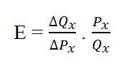
در شروع بحث منحنی تقاضا را به صورت خطی محدود فرض کردیم لیکن چون به رفتار مصرف کننده بستگی دارد. لذا منحنی تقاضا اصولاً نسبت به مبدأ مختصات محدب است. موقعی که منحنی تقاضا افقی است بازار در رقابت کامل قرار دارد با منحنی درآمد نهایی یکی خواهد بود. و دارای ضریب ثابت و شیب یکسان می باشد.
ضمناً شیب خط افقی صفر است لذا دو برابر صفر هم صفر خواهد بود و قاعده کلی MR ضریب یکسان دو برابر دارد. شیب MR هم صفر می شود.
4- 4- الاستیسیته (حساسیت) تقاضا نسبت به قیمت
حساسیت تقاضا نسبت به قیمت به عنوان درصد تغییر در مقدار تقاضا تقسیم بر درصد تغییر در قیمت که باعث تغییرات در مقدار تقاضا می شود تعریف می شود.

Slide 14
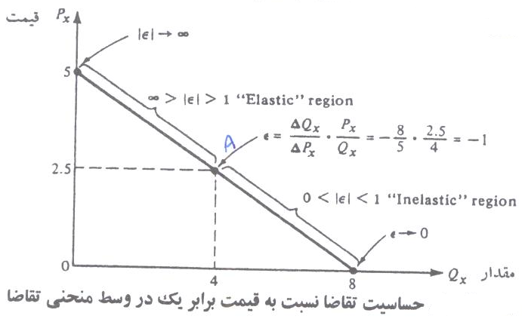
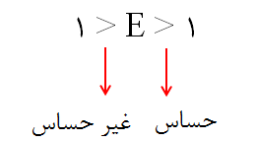
توضیح: حساسیت از 1 تا بی نهایت بالای نقطه وسط (A) و از 1 تا صفر پایین نقطه وسط (A) تغییر پیدا می کند. بطوریکه گفته می شود که تقاضا حساس است وقتی که E از 1 بزرگتر باشد. و نقطه وسط A حساسیت یک است.
نمودار II – 6)

Slide 15
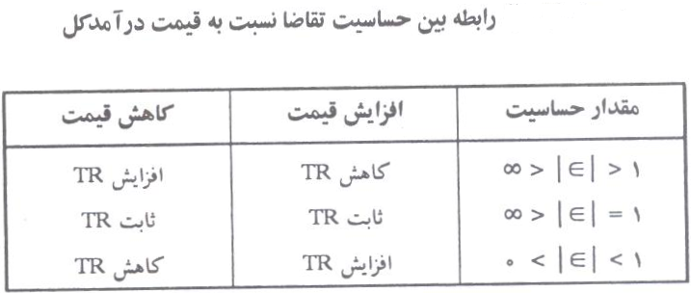
4-5- حساسیت تقاضا نسبت به درآمد
حساسیت درآمدی تقاضا به عنوان درصد تغییر در مقدار تقاضا تقسیم بر درصد تغییر در درآمد مصرف کننده با شرایط ثابت بودن سایر شرایط تعریف می شود.
θ (تتا) علامت قراردادی حساسیت درآمدی تقاضا و B بودجه مصرف کننده با محدودیت درآمد می باشد. که اگر ye مصرف درآمد متوسط قابل تصرف مصرف کننده با معیار دیگری از قدرت خرج مصرف کننده از تولید خالص ملی سرانه باشد. لذا از تاریخ تقاضا می تواینم حساسیت نقطه ای درآمدی تقاضا را در صورت دانستن درآمد اشخاص محاسبه کنیم.
جدول III – 2)

Slide 16
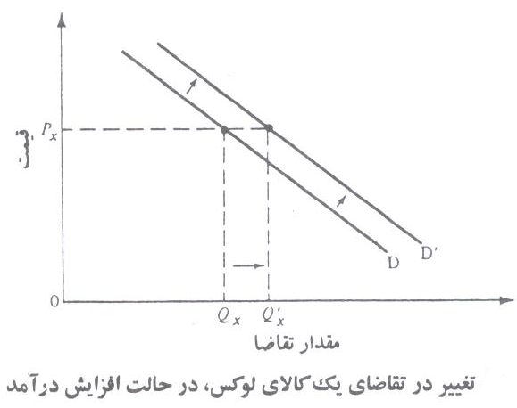
4- 6- حساسیت درآمدی تقاضا برای کالاهای لوکس، ضروری و معمولی (پست) به صورت نموداری، اثر تغییر درآمد مصرف کننده به وسیله انتقال منحنی تقاضا کالای (x) نشان داده می شود.
نمودار III – 7)

Slide 17
نمودار III – 8)
جدول III – 3)

Slide 18
4- 7- کاربردهای حساسیت درآمدی تقاضا در بازرگانی و بنگاه های اقتصادی
اگر حساسیت درآمدی محصول شما بیشتر از یک باشد، تقاضا برای محصول شما سریعتر نسبت به جمع درآمد مصرف کننده رشد پیدا می کند. یا وقتی سطوح درآمدی مصرف کننده کاهش پیدا می کند، تقاضا سریعتر نسبت به درآمد مصرف کننده کاهش پیدا می کند. از این رو حساسیت درآمدی تقاضا بزرگتر از یک در اقتصاد در حال رشد یعنی رشد صنعت و همین طور مستعدتر برای نوسانات در کل فعالیت اقتصادی. در مقابل، اگر حساسیت درآمدی تقاضا برای محصول شما کوچکتر از یک باشد، تقاضا برای محصول شما خیلی کندتر از تولید ناخالص ملی یا درآمد مصرف کننده رشد پیدا می کند. مثل تقاضا برای کالاهای لوکس عمل نمی کند. از کالاهای لوکس استقبال نمی شود. این شرایط نسبتاً مصرف رکود و کسادی است.
اگر کالای شما کالای پست باشد باید انتظار داشته باشید که با افزایش تولید ناخالص ملی مقدار تقاضا برای کالای شما کاهش، و در زمان کاهش فعالیت اقتصادی افزایش پیدا می کند. بنابراین برنامه زیری برای عرضه کالا یعنی داشتن هر سه نوع کالا در ترکیب کالا در واحد تولیدی.
www.irhesabdaran.ir

Slide 19
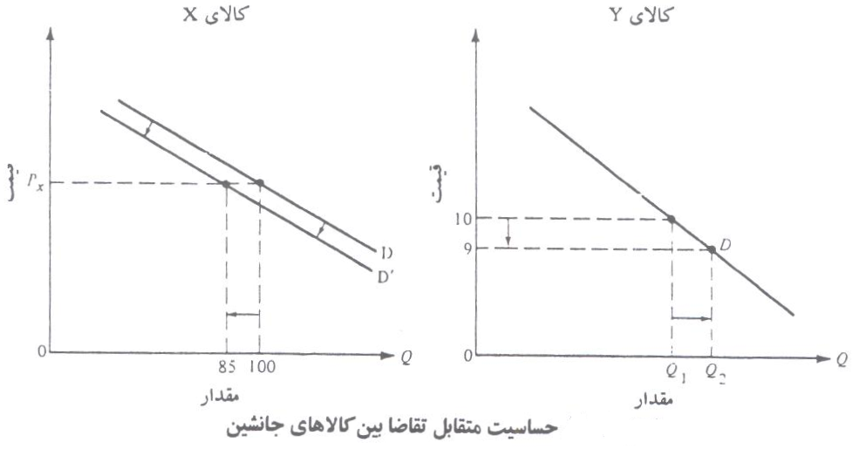
4- 8- حساسیت متقابل در برابر کالاهای جانشین و کالاهای مکمل:
تعریف. حساسیت متقابل تقاضا به عنوان درصد یا تغییرات متناسب تغییر در مقدار تقاضای x تقسیم بر در صد، یا تغییرات متناسب تغییر قیمت محصول y می باشد.
(h دتا) قرارداد معمول برای حساسیت متقابل است.
h
نمودار III – 9)
www.irhesabdaran.ir

Slide 20
نمودار III – 10)
جدول III – 9): جدول تغییرات قیمت بر کالاهای
www.irhesabdaran.ir

